Slide 1
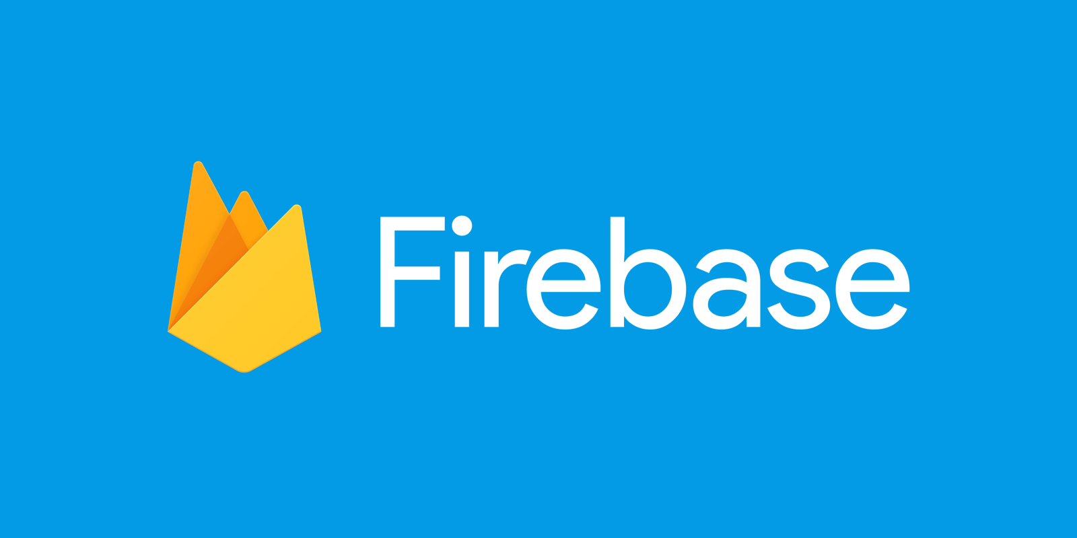
Introdução à plataforma

Slide 2

O que vamos ver?
O que é o Firebase?
Recursos
Planos e preços
Vantagens e desvantagens
Conhecendo o console
Um pouco de código

Slide 3

Firebase?
BaaS
Online
Google

Slide 4
Recursos
Cloud Firestore
Autenticação
Crashlytics
Google Analytics
Cloud Functions
Hospedagem
Kit de ML (beta)
Cloud Storage
Realtime Database
Monitoramento de desempenho
Test Lab
Mensagens no app (beta)
Previsões
Teste A/B (beta)
Cloud Messaging
Remote config
Dynamic Links

Slide 5
Planos e preços
Plano Spark
Plano Blaze
Plano Flame
Gratuito
$25/mês
Pagamento por utilização

Slide 6

Vantagens e desvantagens
Vantagens | Desvantagens
Estrutura pronta | Limitação da plataforma
Implementação fácil | Documentação
Escalável | Pode ser descontinuado

Slide 7
3 situações onde o Firebase é ótimo
MVP
Pequena aplicação
Protótipo

Slide 8
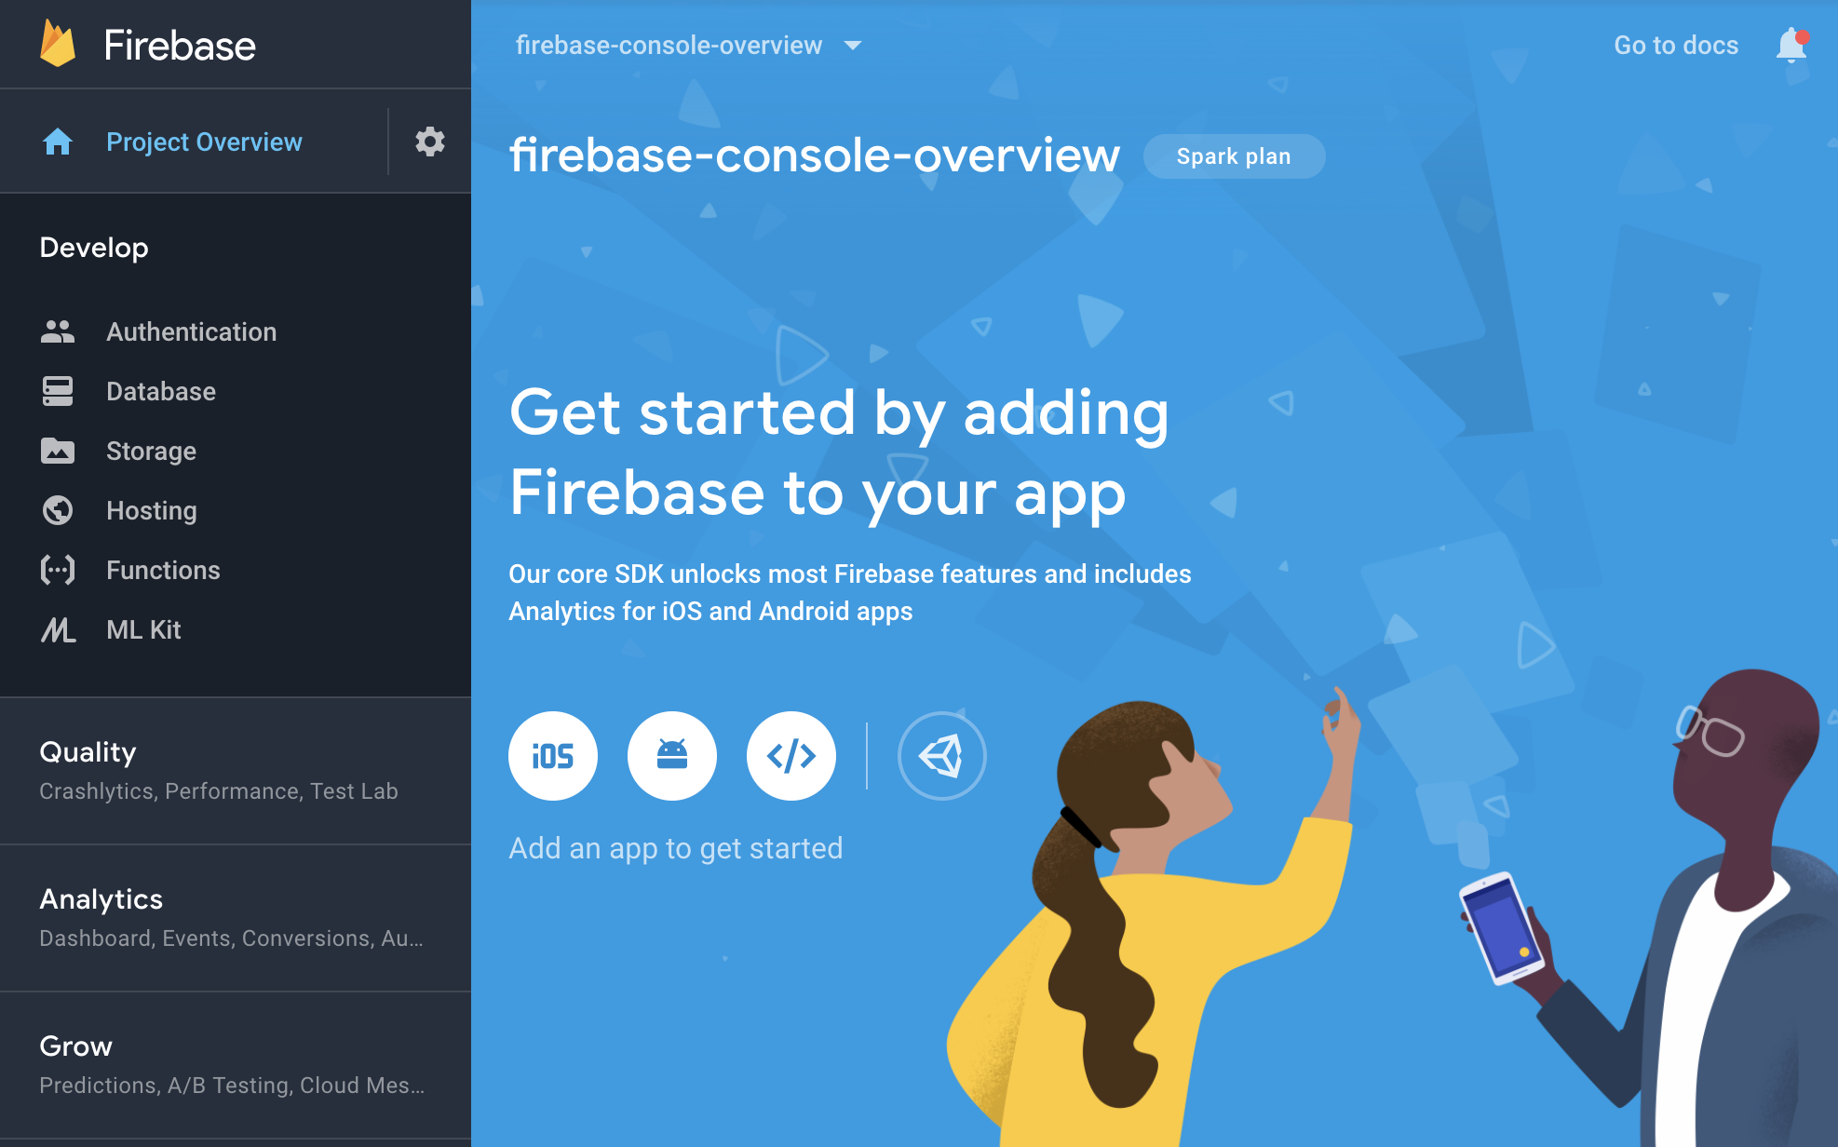
Conhecendo o console

Slide 9
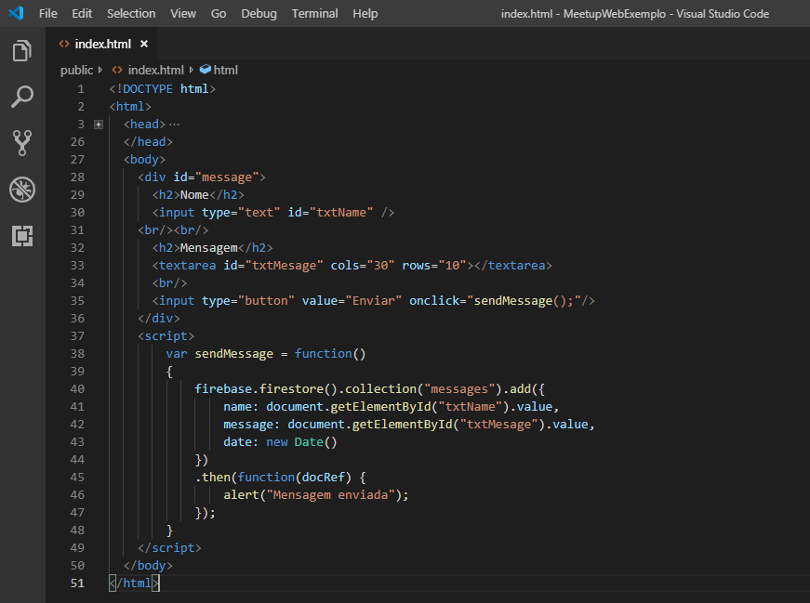
Um pouco de código

Slide 10

Fim
Dúvidas?

